Slide 1

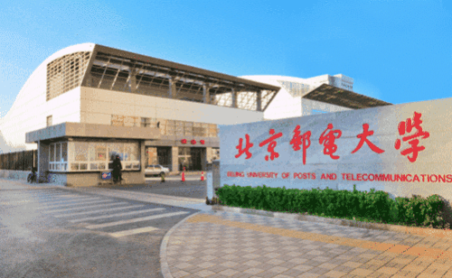
北京邮电大学
课程管理系统
登陆系统
login
欢迎登陆
请选择您的用户类型：
教师
学生
管理员
当前时间
11：19

Slide 2
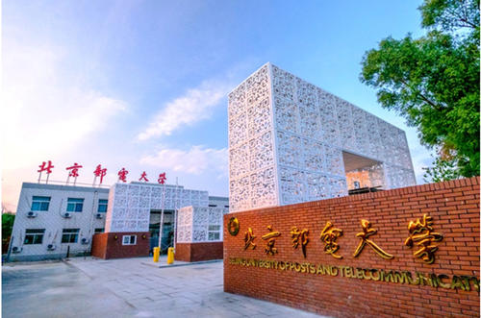
北京邮电大学
学生选课系统
厚德博学
敬业乐群
学生选课中心
查询课程
查询选课结果
删除选课结果
个人信息管理
Logout

Slide 3
北京邮电大学
学生选课系统
厚德博学
敬业乐群
学生选课中心
查询课程
查询选课结果
删除选课结果
个人信息管理
Logout
上一页
下一页

Slide 4

北京邮电大学
学生选课系统
厚德博学
敬业乐群
根据学院\课程名查询
学生选课中心
查询课程
查询选课结果
删除选课结果
个人信息管理
Logout
上一页
下一页

Slide 5
北京邮电大学
学生选课系统
厚德博学
敬业乐群
学生选课中心
查询课程
查询选课结果
删除选课结果
个人信息管理
Logout
上一页
下一页

Slide 6
北京邮电大学
学生选课系统
厚德博学
敬业乐群
学生选课中心
查询课程
查询选课结果
删除选课结果
个人信息管理
Logout
上一页
下一页

Slide 7
北京邮电大学
学生选课系统
厚德博学
敬业乐群
学生选课中心
电话
修改
查询课程
查询选课结果
邮箱
修改
删除选课结果
个人信息管理
密码
修改
Logout

Slide 8

北京邮电大学
教师管理系统
选课管理
课程管理
个人信息管理

Slide 9
北京邮电大学
教师管理系统
厚德博学
敬业乐群
已开设课程：
选课管理
查看
删除
查看
删除
课程管理
查看
删除
个人信息管理
查看
删除
查看
删除
统计
上一页
下一页

Slide 10
北京邮电大学
教师管理系统
厚德博学
敬业乐群
根据课程名查询
选课管理
修改
删除
修改
删除
课程管理
修改
删除
个人信息管理
修改
删除
修改
删除
添加

Slide 11
北京邮电大学
教师管理系统
厚德博学
敬业乐群
选课管理
电话
修改
课程管理
邮箱
修改
密码
修改
个人信息管理

